Slide 1
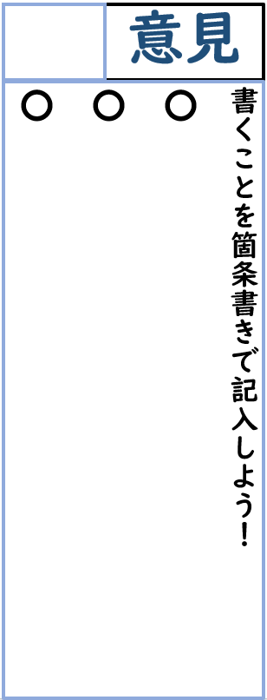
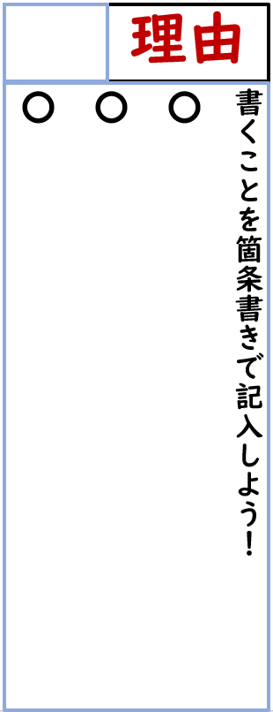
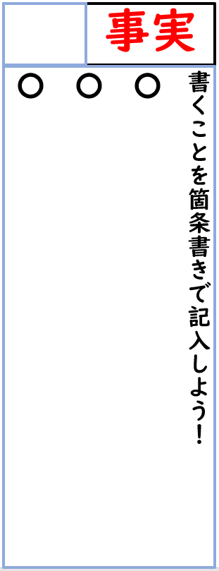

Slide 2
伝えよう！平和学習で思ったことや考えたこと。 名前（ ）
意見文チェックシート
④「予想される反対意見とそれに対する反論」が書かれているかな？ | ③自分の考えが読み手に伝わりやすい構成になっているかな？ | ②「意見」が書かれている文章は、例のような文末表現になっているかな？ | ①「事実」が書かれている文章は、例のような文末表現になっているかな？ | チェックする視点
例：たしかに、[争い事のない世界にする]ということは、難しいことかもしれない。しかし、自分にできる身近なことを続けていけば、平和な世界につながるのではないだろうか。
例：始めの段落に「意見」をもってくることによって、読み手を引きつける構成になっている
例：「～と思う。」
「～が大切だ。」
「～であろう。」等
例：「〜ということだ。」
「〜と書いてあった。」
「〜そうだ。」 等

